Slide 1
Производственная деятельность
и основные характеристики
Казахстан Карагандинская область
г. Темиртау 2014 год.

Slide 2
Товарищество с ограниченной ответственностью «Ақ Жол-Т» образовано в 2010 г. (Свидетельство о государственной регистрации № 1324-1930-12-ТОО, выдано Управлением юстиции г. Темиртау 17.02.2010г.)
Юридический адрес: 100400 г. Темиртау, Карагандинской область, проспект Металлургов 29/1 кв.7., РНН 301200226054, р/счет KZ89319J010004114564, БИН 100240014919, в АО «БТА Банк» г. Темиртау, БИК ABKZKZKX, телефон 8 7213 92-15-89; e-mail:akgolt2010@mail.ru
ТОО «Ақ Жол-Т» являются юридическим лицом, обладает имуществом на правах частной собственности, имеет самостоятельный баланс и действует на основании полного хозрасчета. Иностранный капитал не привлекается.
ТОО «Ақ Жол-Т» Выполняет все виды работ (услуг) в сфере архитектурной, градостроительной и строительной деятельности.
Для обеспечения производства работ арендуются в ТОО «Спецпромстрой», помещения производственной базы по адресу г. Темиртау Карагандинской области, ул. Карагандинское шоссе 1/7Б, где имеются производственные и бытовые помещения, которые оборудованы соответствующим оборудованием.
В ТОО «Ақ Жол-Т» создано 100 рабочих мест, приняты на работу 9 инженерно-технических работника, из них 6 имеют высшее образование и 3 – средне - техническое. Средний стаж работы составляет от 6 до 25 лет.
Руководящие работники ТОО проходят проверку знаний законов, «Правил и инструкций по технике безопасности в отделе по контролю в химической и металлургической промышленности Управлению по госконтролю за ЧС и промышленной безопасностью Карагандинской области . Обучение рабочих и ИТР , повышение уровня их квалификация производится в ТОО «Сплав Плюс» по договору № 28 от 8 января 2014 года.
Ответственными за качество работ , наличие лицензии., за разработку документации, за обеспечение безопасности производства работ является заместитель директора, имеющий большой опыт работы в капитальном строительстве, ремонте химического и металлургического оборудования..
Приказами директора назначены ответственные лица по промышленной безопасности, за качество материалов и работ, входной контроль проектно-сметной документации.
Контактные телефоны:
Директор Туленов Марат Утегенович сотовый: 8 701 735 16 98 ,8 700 404 42 33,
домашний: 8 (7213) 91 18 14
Заместитель директора сотовый: Алтайбаев Азамат Алиевич 8 778 153 51 49 ,
домашний 8 (7213) 98 15 75

Slide 3
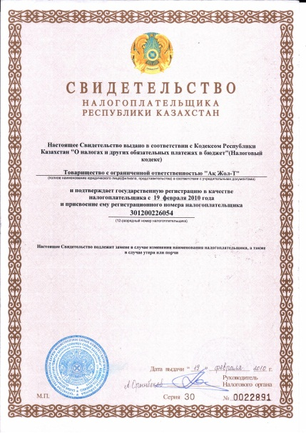
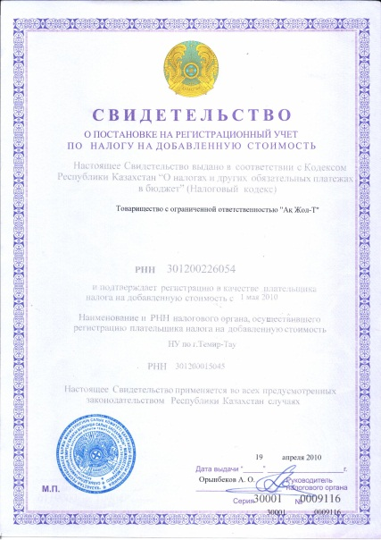
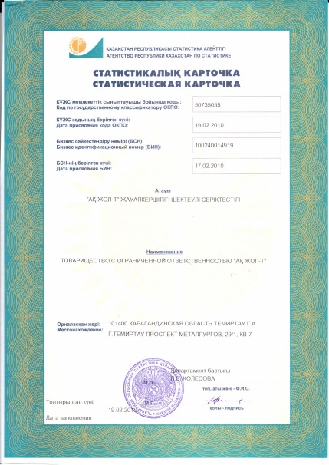
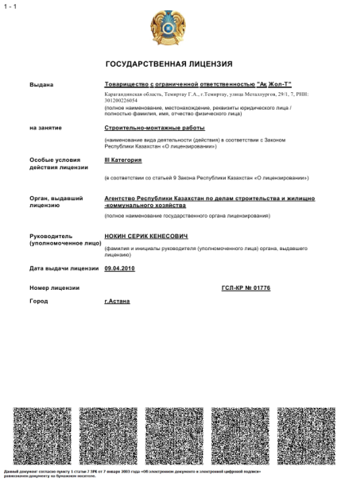
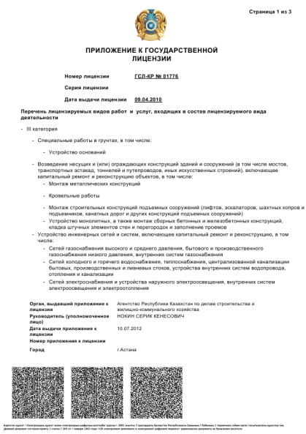
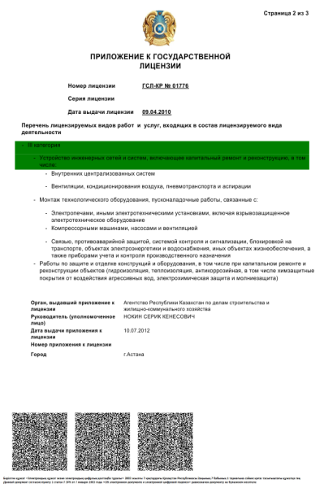
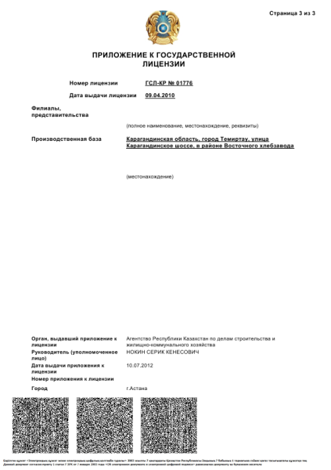
Государственная регистрация ТОО «Ақ Жол-Т»

Slide 4
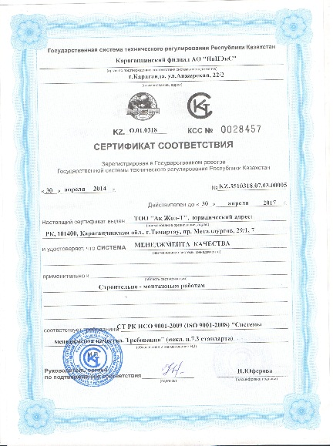
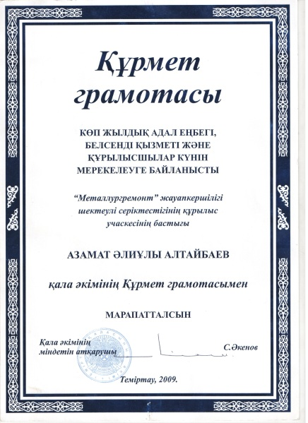
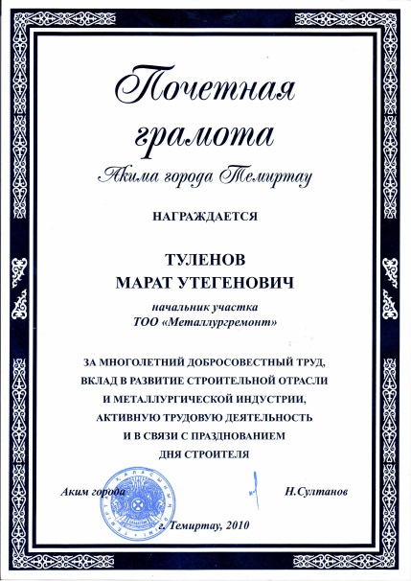
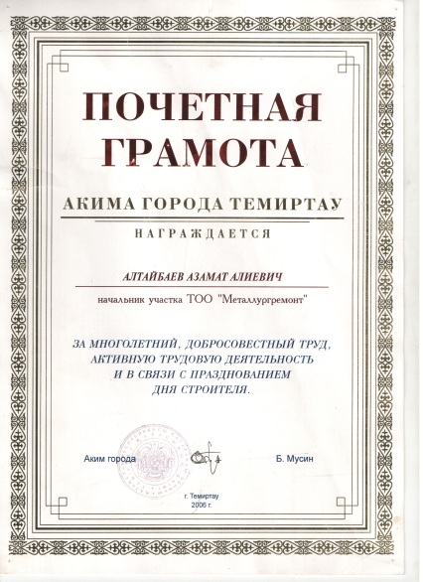
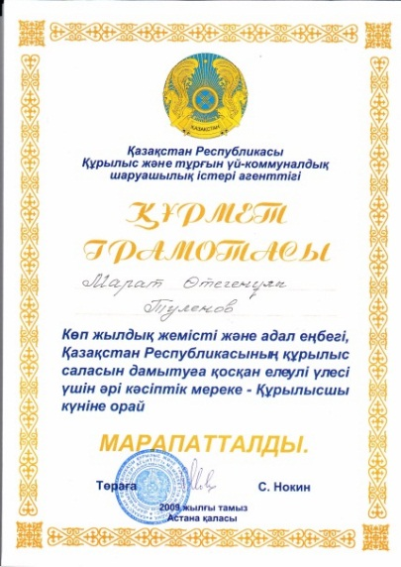
Государственная лицензия ТОО «Ақ Жол-Т»

Slide 5
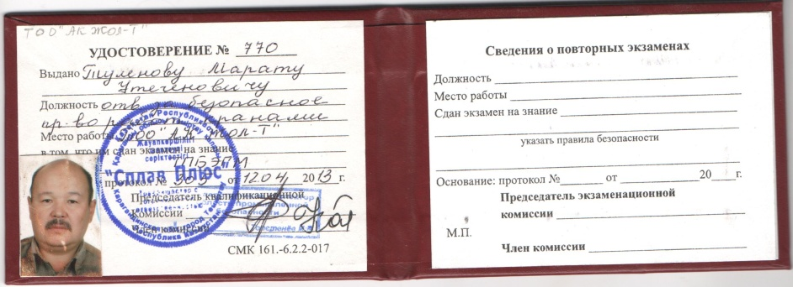
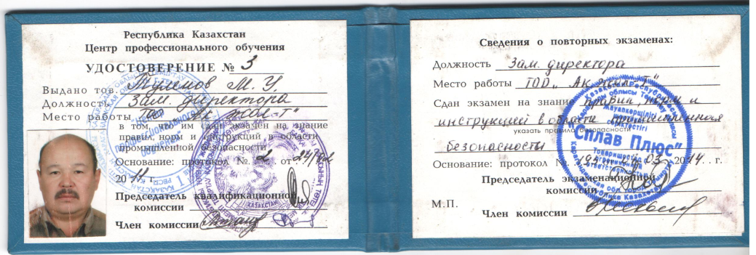
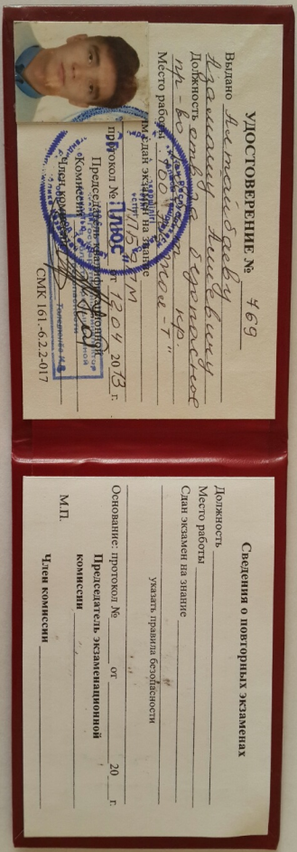
Квалификационные удостоверения

Slide 6
Краткие сведения об основных инженерно-технический работниках ТОО «Ақ Жол-Т»
№ п./п | Фамилия Имя Отчество | Должность | Общий стаж | Стаж работы на занимаемой должности | Образование с указанием учебного заведения, год окончания , квалификация по диплому
1 | Туленов Марат Утегенович | Директор | 31 год | 4 года | Высшее. Карагандинский Металлургический институт 1991 г. Инженер – строитель, ПГС.
2 | Алтайбаев Азамат Алиевич | Зам. Директора | 11 лет | 4 года | Высшее. Карагандинский Металлургический институт 2001 г. Инженер – строитель, ПГС. Магистр строительства
3 | Муканов Канабек Караханович | Главный Инженер | 10 года | 3 года | Высшее. Карагандинский Государственный Индустриальный Университет 2001г. Инженер – строитель, ПГС.
4 | Конысбаев Шермахан Оспанович | Нач.Участка | 31 год | 12 года | Высшее. Завод-ВТУЗ при Карагандинском Металлургическом комбинате 1992 г. Инженер – строитель, ПГС.

Slide 7
Краткие сведения об основных инженерно-технический работниках ТОО
№ п./п | Фамилия Имя Отчество | Должность | Общий стаж | Стаж работы на занимаемой должности | Образование с указанием учебного заведения, год окончания , квалификация по диплому
6 | Алтайбаева Зауре Абуевна | Инженер ПТО | 7 лет | 3 года | Высшее. Карагандинский Металлургический Институт, 2001г. Инженер – строитель, ПГС.
7 | Романишко Светлана Юрьевна | Инженер по ОТ и ТБ | 14 лет | 10 лет | Средне – техническое. Темиртауский политехнический колледж, 2000г. Техник-технолог
8 | Непершина Танзиля Мишамуратовна | Начальник ОК | 8лет | 3 года | КРУ.Экономист

Slide 8
Информация о производственной базе ТОО «Ақ Жол-Т»
№ п/п | Наименование предприятия, организации, цеха, участка | Основная номенклатура выпускаемых изделий, конструкций и материалов | Мощность по номенклатуре продукции т.куб. м., т. тонн, т. кв.м. | Стоимость основных фондов в тенге на момент лицензирования
1 | Производственный корпус ( в цехе по изготовлению деталей) | Производственный корпус. Изготовление деталей металлоконструкций, трубных заготовок, ремонт оборудования | 203,6 м² | Аренда Договор аренды №1 от 04.04.2011г.
2 | Складские помещения | Складирование материалов, инструментов, заготовок, узлов оборудования | 66,7 м² | -//-
3 | Здание санбыткорпуса | Размещение персонала. Санитарно-бытовое обслуживание | 202,3 м² | -//-
4 | Открытая площадка | Складирование материалов , узлов оборудования подлежащих ремонту и ревизии, стоянка СДМ | 100 м² | -//-
 | Итого |  | 572,6 м²

Slide 9
Общая численность рабочих мест по ТОО ««Ақ Жол-Т» » на 2012 год
№ п./п. | Наименование профессий рабочих | Кол-во | Краткая характеристика выполняемой работы
1 | Монтажники стальных и железобетонных конструкций | 20 | Монтаж стальных и железобетонных конструкций
2 | Монтажники оборудования | 5 | Монтаж химического и металлургического оборудования в условиях действующего производства
3 | Слесаря- сборщики | 5 | Сборка отдельных элементов, узлов ,блоков металлоконструкций, изготовление металлоконструкций в условиях мастерской
4 | Слесаря- ремонтники | 5 | Ремонт отдельных элементов, узлов ,блоков металлоконструкций, изготовление металлоконструкций в условиях мастерской
5 | Слесаря- инструментальщики | 5 | Ремонт и испытание приспособлений, инструментов и аппаратуры для газопламенной обработки металла
6 | Каменщики – бетонщики | 15 | Заливка бетона в фундаменты, кладка стен и перегородок из штучных материалов, огнеупорная кладка
7 | Плотники | 2 | Изготовление и установка опалубки
8 | Стропальщики | 10 | Строповка грузов при демонтаже, монтаже, складировании
9 | Газоэлектросварщики | 15 | Резка и сварка металлоконструкций в условиях монтажа и в мастерской
10 | Электросварщики | 10 | Сварка металлоконструкций
11 | Арматурщики | 8 | Монтаж арматуры при заливке фундаментов
12 | Изолировщики - кровельщики | 8 | Теплоизоляция, гидроизоляция и кровельные работы

Slide 10
Информация о технической базе ТОО «Ақ Жол-Т»
№ п./п | Наименование | Кол-во | Единица измерения | Срок эксплуатации | Характеристика, марка, мощность, качественное состояние | Примечание
1 | САК (дизельный) | 1 | Шт. | 1984 г. | Сварочные работы постоянным током в полевых условиях | Собственность ТОО «Ақ Жол-Т»
2 | Газель грузопассажирская | 1 | Ш.т. | 1998г. | Доставка персонала на строительные объекты | Собственность ТОО «Ақ Жол-Т»
3 | Автомобиль легковой | 1 | Ш.т. | 1995 г. | Mersedes E -200 | Собственность директора ТОО «Ақ Жол-Т»
4 | Настольно - сверлильный станок вертикальный | 1 | Шт. | 1985 г. | Модель 2м 112 Сверление отв. до 12 мм. | Собственность ТОО «Ақ Жол-Т»
5 | Фаскосниматели | 2 | Шт. | 1999 г. | Подготовка кромок труб под сварку | Собственность ТОО «Ақ Жол-Т»
6 | Трубоотрезной станок | 1 | Шт. | 2006 г. | Модель 91А11М Резка труб | Собственность ТОО «Ақ Жол-Т»
7 | Пила маятниковая DWT S TS-500 VS | 1 | Шт. | 2006 г. | Мод.8Б67 Резка труб и сортового проката абразивным кругом | Собственность ТОО «Ақ Жол-Т»
8 | Ацетиленовый генератор АСМ1,25-3, АСП-10 | 2 | Шт. | 2006 г. | Газовая сварка труб и резка труб и металлов | Собственность ТОО «Ақ Жол-Т»

Slide 11
№ п./п | Наименование | Кол-во | Единица измерения | Срок эксплуатации | Характеристика, марка, мощность, качественное состояние | Примечание
10 | Эл. сварочные аппараты ТДМ -250. выпрямитель сварочный ВД-306Д установка для аргоно- дуговой сварки ЭС-3 ЭС-3 СЭЛМА, балластные реостаты РБ-302 | 3 | Шт. | 2003-2006 г. | Производство сварочных работ | Собственность ТОО «Ақ Жол-Т»
11 | Резаки, горелки, шланги для резки и газовой сварки труб (керосин, ацетилен, кислород | 6 | комплект | 2006 г. | Огневая резка металла | Собственность ТОО «Ақ Жол-Т»
12 | Баллоны для сжатых и сжиженных газов | 12 | Ш.т. | 1998 г. | Хранение и перевозка газов | Собственность ТОО «Ақ Жол-Т»
13 | Насос «ГНОМ» центробежный погружной | 1 | Шт. | 1999 г. | Q=10 м ³ /час Н=100 м Откачка воды из приямков | Собственность ТОО «Ақ Жол-Т»
14 | Лебедка ручная рычажная | 2 | Шт. | 1999 г. | ЛМ-1,5 Грузоподъемность 1,5 тс. Монтажные работы. | Собственность ТОО «Ақ Жол-Т»
15 | Таль ручная шестеренная | 4 | Шт. | 1997 г. | Грузоподъемность 0,5 тс Монтаж задвижек | Собственность ТОО «Ақ Жол-Т»
16 | Перфоратор Тип DW T ABS -18 S | 2 | Шт. | 2008 г. | Сверление отверстий до 18 мм в бетоне. | Собственность ТОО «Ақ Жол-Т»
17 | Дрель электрическая модель DW T WS -115 SV | 2 | Шт. | 2008 г. | Сверление отверстий в металле до 10 мм | Собственность ТОО «Ақ Жол-Т»
18 | Отрезная машина «Болгарка» модель DW T ВН-900 | 4 | Шт. | 2008 г. | Резка труб, сортового и листового металла | Собственность ТОО «Ақ Жол-Т»

Slide 12
№ п./п | Наименование | Кол-во | Единица измерения | Срок эксплуатации | Характеристика, марка, мощность, качественное состояние | Примечание
19 | Электроинструменты фирмы PIT (дрели, перфораторы, шуруповерты) | 7 | Шт. | 2008 г. | Ремонтные работы | Собственность ТОО «Ақ Жол-Т»
20 | Трубогибочный станок | 1 | Шт. | 2005 г. | ИВ 3428 Гибка труб диаметром до 63 мм. | Собственность ТОО «Ақ Жол-Т»
21 | Нивелир НС10 NA724ARTNO641983 | 1 | Ш.т. | 2000 г. | Геометрическое нивелирование III-IV кл. | Собственность ТОО «Ақ Жол-Т»
22 | Теодолит T304T15П28177 | 1 | Шт. | 1998 г. | Измерение углов и для теодолитных съемок | Собственность ТОО «Ақ Жол-Т»
23 | Измерительные инструменты (рулетки, линейки) | 10 | Шт. | 2005г. | Измерение длины труб, сортового и листового проката. | Собственность ТОО «Ақ Жол-Т»
24 | Уровни горизонтальные и вертикальные | 4 | Шт. | 2004г. | Замеры уровня полов и стен | Собственность ТОО «Ақ Жол-Т»
25 | Компьютер, принтер , струйный принтер | 3 | Шт. | 2008 г. | Подготовка и распечатка документов | Собственность ТОО «Ақ Жол-Т»
26 | Автокран КС -3577-4 | 1 | Шт. | 2000 г. | Грузоподъемность 14 тс. Монтажные работы | Договор аренды №66-11 от 04.11.2011г.
27 | Автомобиль грузовой | 1 | Шт. | 1987г. | Транспортировка грузов | Договор аренды №66-11 от 04.11.2011г.
28 | Трактор колесный Т- 40 | 1 | Шт. | 1988г. | Транспортировка грузов | Собственность ТОО «Ақ Жол-Т»
28 | Прицеп бортовой | 1 | Шт. | 1979 г. | Транспортировка длинномерных штучных грузов и оборудования | Договор аренды №66-11 от 04.11.2011г.

Slide 13
№ п./п | Наименование | Кол-во | Единица измерения | Срок эксплуатации | Характеристика, марка, мощность, качественное состояние | Примечание
29 | Самосвал Камаз | 1 | Шт. | 1993 г. | Транспортировка сыпучих материалов и штучных грузов | Договор аренды №66-11 от 04.11.2011г.
30 | Бетоновоз (АБС) Камаз | 1 | Шт. | 2007 г. | V = 7,5 м3 | Договор аренды №66-11 от 04.11.2011г.
30 | Компрессор ПР 12 | 1 | Шт. | 1998 г. | Получение сжатого воздуха для пневмоинструментов | Договор аренды №66-11 от 04.11.2011г.
31 | Станок универсальный с гильотиной | 1 | Шт. | 1990 г. | Резка сортового проката (уголка, швеллера круга и арматуры) | Договор аренды №66-11 от 04.11.2011г.
32 | Станок токарно-винторезный 1 К 62 | 1 | Шт. | 1988 г. | Обработка металлов резанием (токарные работы) | Договор аренды №66-11 от 04.11.2011г.
33 | Станок вертикально-сверлильный | 1 | Ш.т. | 1988г. | Сверление отверстий диаметром до 20 мм в листовом и сортовом прокате | Договор аренды №66-11 от 04.11.2011г.
34 | Бетономешалка | 1 | Шт. | 1991 г. | Приготовление бетонных смесей | Договор аренды №66-11 от 04.11.2011г.
35 | Трансформатор прогревочный | 1 | Шт. | 1990г. | Прогрев бетона в зимних условиях | Договор аренды №66-11 от 04.11.2011г.
36 | Битумоварка | 1 | Шт. | 2005г. | Собственного изготовления . Разогрев битума. | Договор аренды №66-11 от 04.11.2011г.
37 | Леса строительные | 10 | Комплект | 2005г. | Обеспечение сварочных и других работ при монтаже и кладке. | Договор аренды №66-11 о 04.11.2011г.

Slide 14
Система обеспечения безопасности производства работ на предприятии
1. Фамилия Имя Отчество, должность руководителя. Ответственного лица за службу обеспечения безопасного производства работ | Туленов Марат Утегенович – директор ТОО «Ақ Жол-Т»
2. Наличие на предприятии: Служба обеспечения безопасности условий труда Ответственный по надзору за безопасной эксплуатацией грузоподъемных машин, съемных грузозахватных приспособлений и тары, за безопасное производство работ кранами; Специальных служб (пожарная часть, медпункт, газовая инспекция т.д.) | Романишко Светлана Юрьевна – инженер по технике безопасности . Оборудован кабинет по технике безопасности. Алтайбаев Азамат Алиевич – заместитель директора ТОО «Ақ Жол-Т» Муканов Канабек Караханович– Главный инженер Пожарный надзор , газоспасательное и медицинское обеспечение осуществляется Заказчиком в соответствие с контрактами на выполнение работ.
3. Оснащение предприятия: Бытовыми помещениями; Защитными средствами; Спецодеждой; Контрольными приборами; | Бытовые помещения арендуются (договор аренды №1 от 04.04.2011г.) Защитными средствами обеспечены по нормам выполняемой работы. Спецодежда выдается согласно норм. Контрольные приборы устанавливаются на испытательных стендах и оборудовании.
4. Системы обучения производственного персонала Постоянно действующие курсы или другой способ; Инструктаж и обучение на рабочем месте. Соответствие оборудования требованием по безопасному производству работ | Профессиональная подготовка , переподготовка и повышение квалификации рабочих и ИТР осуществляется в центре профессионального обучения г. Темиртау (производится по договору № 28 от 8 января 2014 года). Инструктажи и обучение на рабочем месте осуществляется опытными бригадирами, рабочими, мастерами, по утвержденным программам. Соответствует полностью .

Slide 15
Контроль качества строительно-монтажных и ремонтных работ
1. Фамилия Имя Отчество и должность лица, ответственного за качество и наличие лицензии, как ответственного исполнителя
2. Проведение лабораторного контроля
3. Проведение входного контроля. Проектно-сметной документации материалов, конструкций и изделий В том числе: Радиационный контроль Наличие журналов работ
Муканов Канабек Караханович – главный инженер ТОО «Ақ Жол-Т»
Для контроля качества сварных соединений и структуры металла заключен договор с ТОО « Энергоинформпроект-Т» (договор №5 от 30.09.2008г.) Контрольные проверки могут производиться специалистами ЦЗЛ АО «Арселор Миттал Темиртау» по заявкам начальников цехов.
Проектно-сметную документацию, материалы, конструкции и изделия поставляет Заказчик. ТОО «Ақ Жол-Т», принимая объект в ремонт (для выполнения работ), совместно с представителями Заказчика составляют заявки и акты на полученные и использованные материалы, изделия, конструкции. Контроль качества получаемы от «Заказчика» материалов, конструкций и изделий осуществляется Мукановым Канабек омКарахановичем – главныйм инженером ТОО «Ақ Жол-Т» При необходимости радиационный контроль производиться специалистами «Заказчика». Журналы производства работ ведутся во всех производственных подразделениях ТОО «Ақ Жол-Т»

Slide 16
Перечень договоров
ТОО «Темир Проект Монтаж 2030». 02.09.2013 г. Строительно-монтажные работы: Цементный завод производительностью 2млн.т/год цемента в Акмолинской обл,Енбекшильдерского района, с.Заозерное,РК | 12 000 000
ТОО «Заводстрой» 28.08.2013г. Ремонт кровли здания Электроремонтного цеха по объекту АО «Central Asia Cement». | 1 150 000
АО «Карцемент» 22.08.213. Договор № L6-2207-680.Ремонт кровли в здании механического цеха сушительного цеха сушительное отделение. | 206 658
АО «Карцемент» 03.06.2013г. Договор № L5-1207-474.Замена кровли ТП6, ТП7 цеха Обжиг2. | 891 175
АО «Карцемент» 19.07.2013г. Договор № L5-1207-537.Ремонт крыши участков Сырьевых Силосов и угольного отделения с организацией бетонной стяжки и укладки. | 4 250 000
АО «Карцемент» 22.07.2013г. Договор № L6-2207-644.Ремонт кровли цеха помола цемента на отметках +19,+34 м. | 2 311 692
АО «Карцемент» 29.07.2013г. Договор № L6-2207-651.Ремонт кровли галерея конвейера №218,№195. | 750 619

Slide 17
Перечень договоров
ТОО «Карцемент» 19.12.2013г. Договор № L5-1207-661.Демонтаж старой водосточной трубы и монтаж дренажной водосточной трубы с крыши угольного отделения с отметки +34.000м. до 0,000м. | 833 000
АО «Карцемент». 19.02.2014г. Договор L5-1207-720.Ремонт парапета рукавных фильтров участка помол сырья №1,2 на отм.+20,000, изготовление и монтаж сливов, очистка и вывоз мусора и строительного материала. | 850 000
АО «Карцемент». 24.04.2014г. Договор G-0207-1446. Устройство пандуса для заезда автотранспорта, штукатурка стен Теплообменника Технологической Линии №5. | 279 500
ТОО «Алан-Темиртау Курылыс». 13.02.2014г. Строительно-монтажные работы.Монтаж технологического оборудования объекта №611-614. | 16 500 000
ПК «Аспап». 15.05.2014г. Демонтаж домов. Карагандинская область, с. Кокпекты, ул. Шоссейная 15 (общей площадью 139,06 м²), 19 (общей площадью 53,38 м²), 9 (общей площадью 67,28 м²) (далее – Работы) | 1 265 125
ПК «Аспап». 15.05.2014г. Строительство домов. Карагандинская область, с. Кокпекты, ул. Шоссейная 15 (общей площадью 139,06 м²), 19 (общей площадью 53,38 м²), 9 (общей площадью 67,28 м²) (далее – Работы) | 24 673 400
ТОО «Темиртау-кызмет»,ТОО «КСК» «Отдел жилищно-коммунального хозяйства.ул.Строителей 29/2. | 22 332 611

Slide 18
Перечень договоров
ТОО «Темиртау-кызмет»,ТОО «КСК» «Отдел жилищно-коммунального хозяйства. ул.Байсеитова-9. | 7 941 290
ТОО «Темиртауский Казмеханомонтаж №2». 27.03.2014 г. Демонтаж ,изготовление и монтаж Хранилища V-2000 м3. На территории АО «АрселорМиттал Темиртау» КХП Цех СПЦ | 15 119 999,82
ТОО «Темиртауский Казмеханомонтаж №2».26.02.2014 Ремонт дверей коксовых печей , ремонт стояков для отвода газа .На территории АО «АрселорМиттал Темиртау» КХП Косовый цех | 5 128 704
ТОО «Темиртауский Казмеханомонтаж №2». 26.06.2013 г. Ремонт мягкой кровли главного корпуса ЛПЦ-3. На территории АО «АрселорМиттал Темиртау» ЛПЦ-3 | 22 119 997,16
ТОО «Темиртауский Казмеханомонтаж №2». 12.02.2013г. Демонтаж , изготовление и монтаж мехосветлителя . На территории АО «АрселорМиттал Темиртау» КХП Цех Химулавливания | 4 924 908,8
ТОО «Темиртауский Казмеханомонтаж №2». 25.05.2013 Замена аварийных плит покрытия главного корпуса ЛПЦ-3. На территории АО «АрселорМиттал Темиртау» ЛПЦ-3 | 16 071 819,87

Slide 19
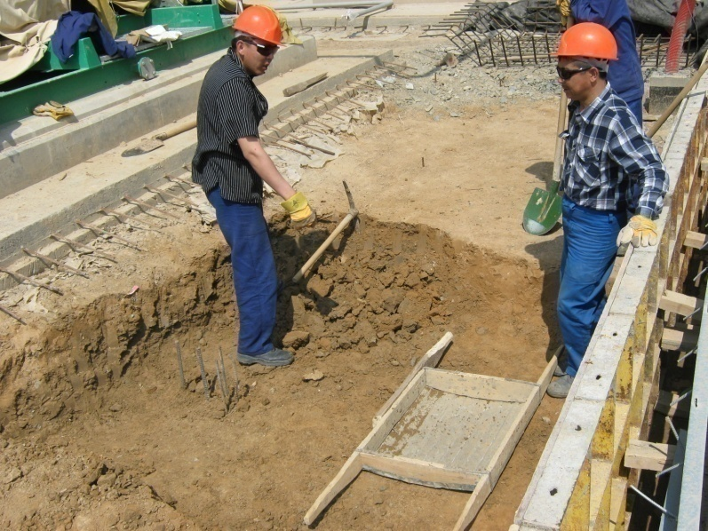
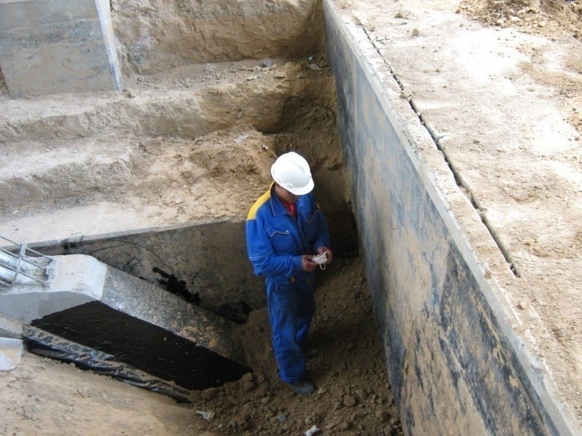
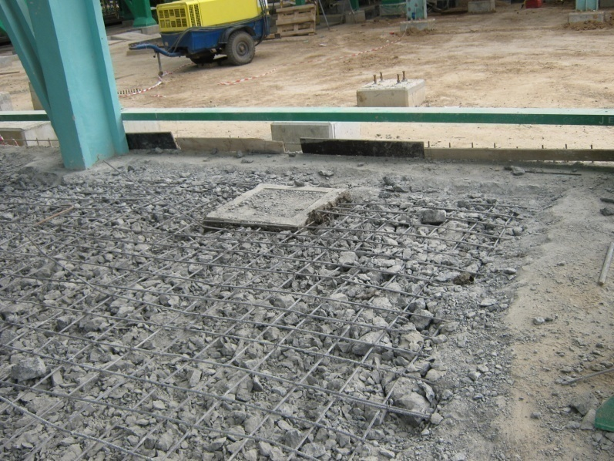
Казахстан. г. Темиртау АО «Арселор Миттал Темиртау».
Устройство монолитных полов

Slide 20
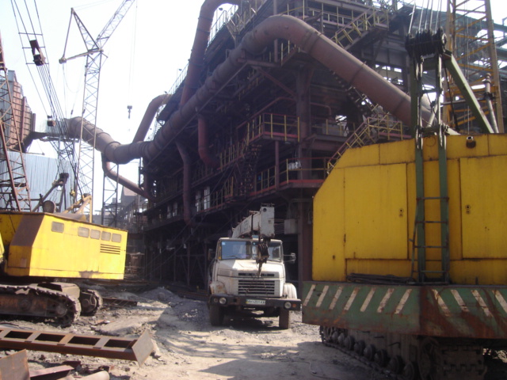
Казахстан. г. Темиртау АО «Арселор Миттал Темиртау», Доменная печь №3 Энергоносители ЦУ.

Slide 21
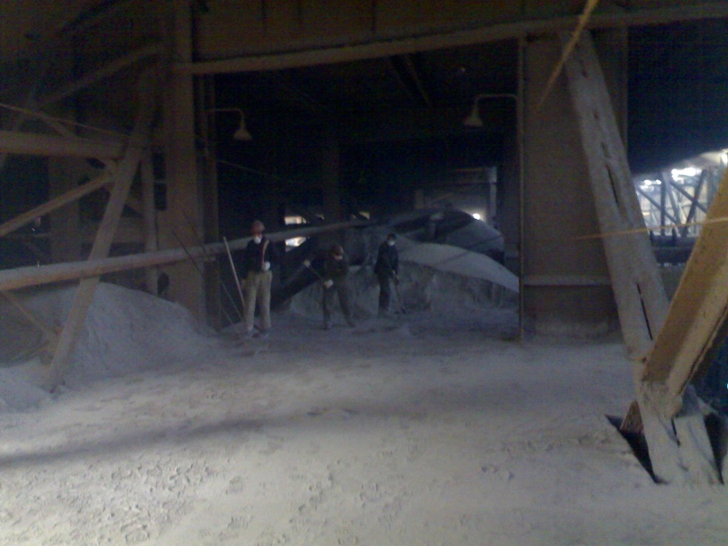
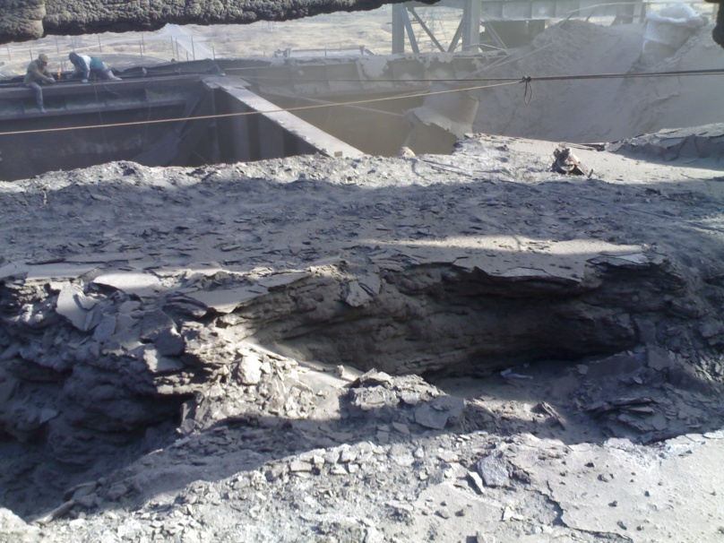
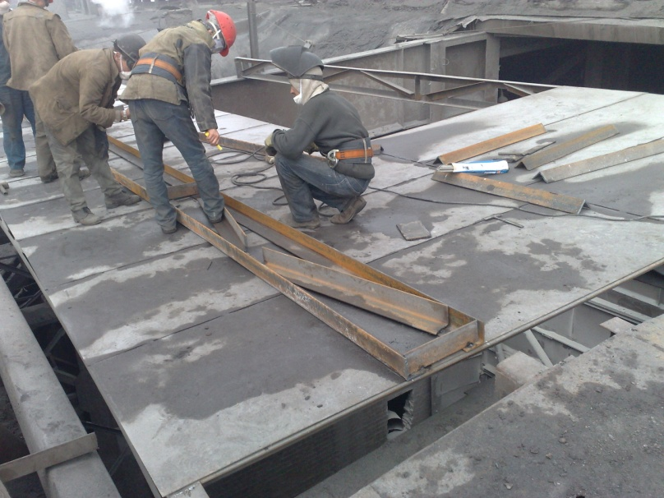
Казахстан. г. Темиртау. АО «Арселор Миттал Темиртау».
Обвал кровли
Уборка пыли
Демонтаж обрушенных конструкций
Восстановление ферм и кровли

Slide 22
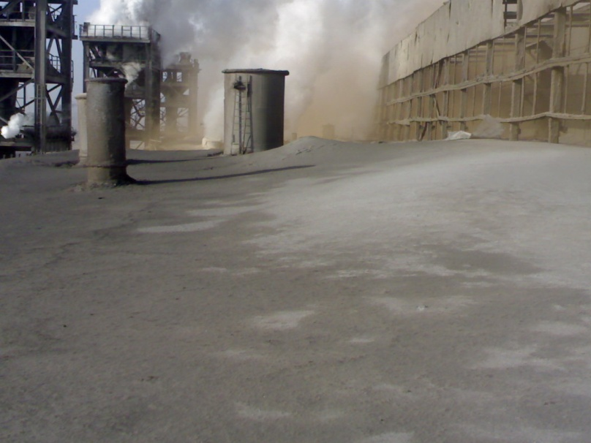
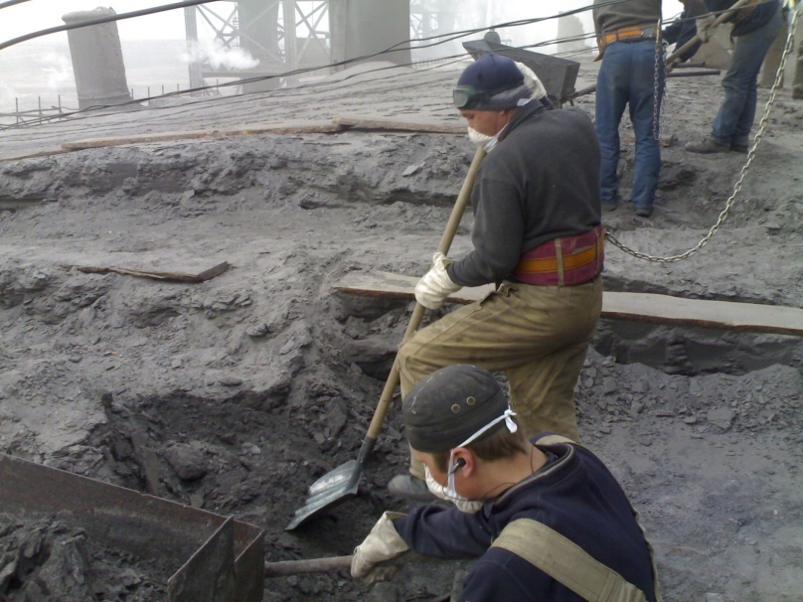
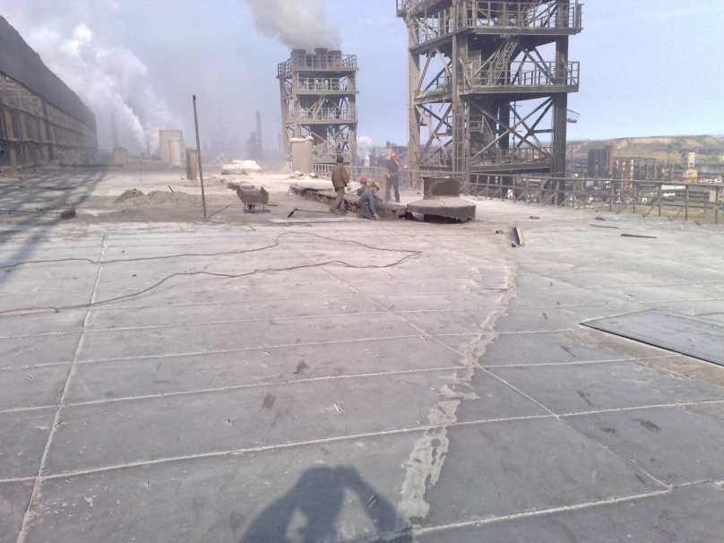
Казахстан г. Темиртау. АО «Арселор Миттал Темиртау». Уборка спрессовавшейся пыли на кровле

Slide 23
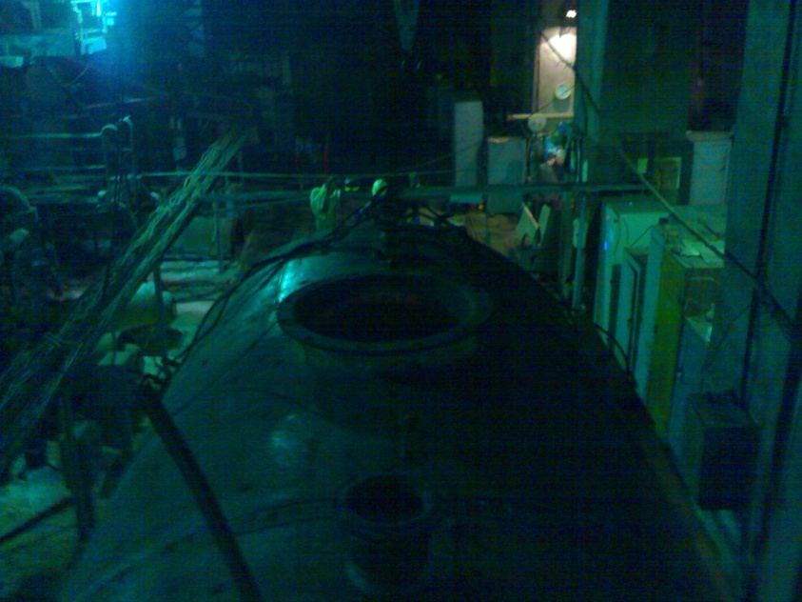
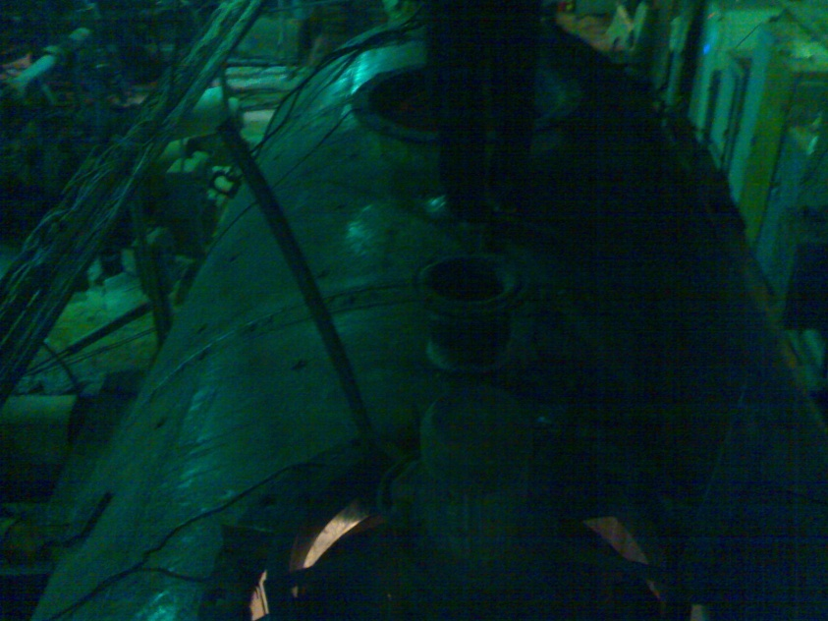
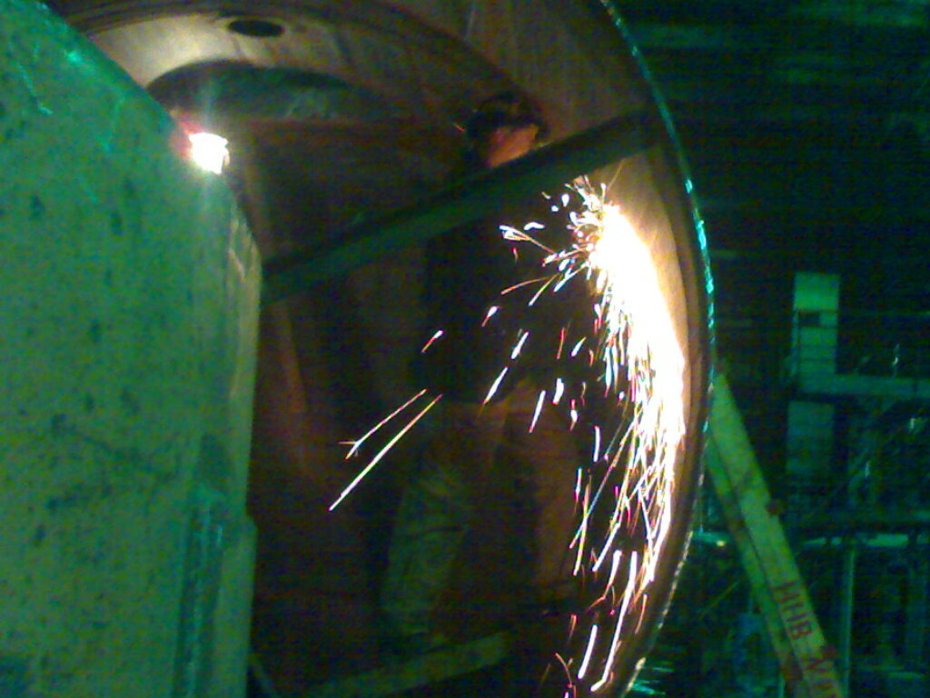
Казахстан г. Темиртау АО «Арселор Миттал Темиртау». Изготовление и монтаж емкости на ЛПЦ-3 - лудильное отделение

Slide 24
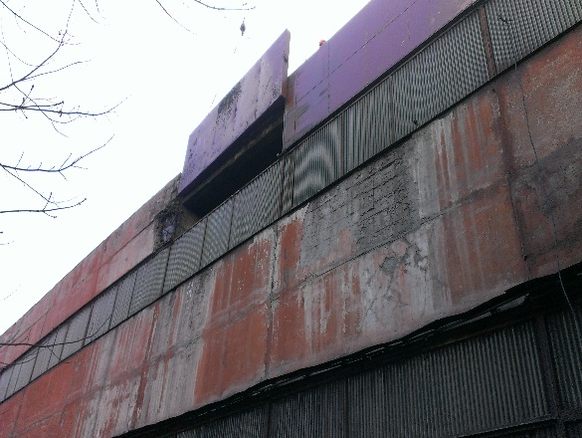
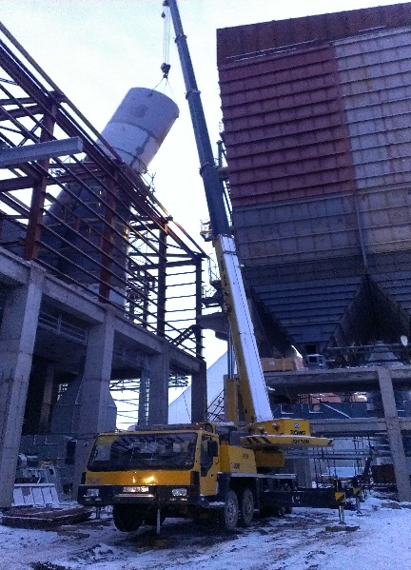
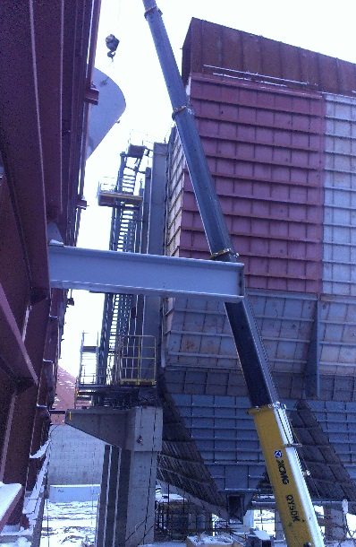
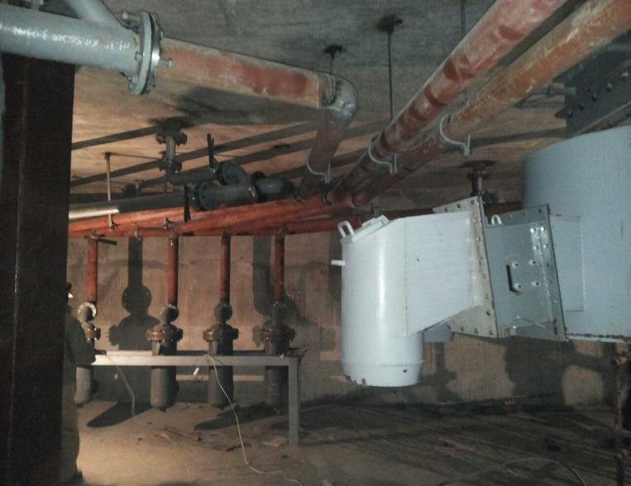
Казахстан г. Темиртау АО «Арселор Миттал Темиртау». Изготовление и монтаж стеновых панелей здание ЦРКО КХП
Казахстан Акмолинская область Енбекшильдерский район село Заозерное «Цементный завод производительность 2млн.тонн в год»
монтаж электрофильтра ,монтаж аэросистемы SQ200

Slide 25
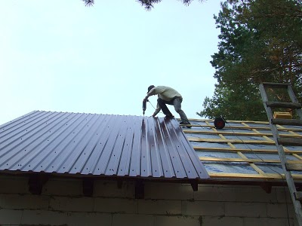
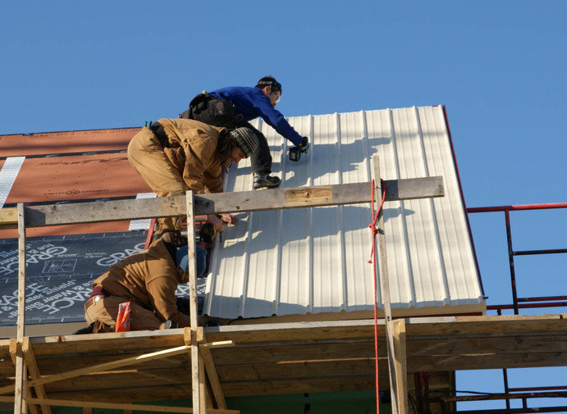
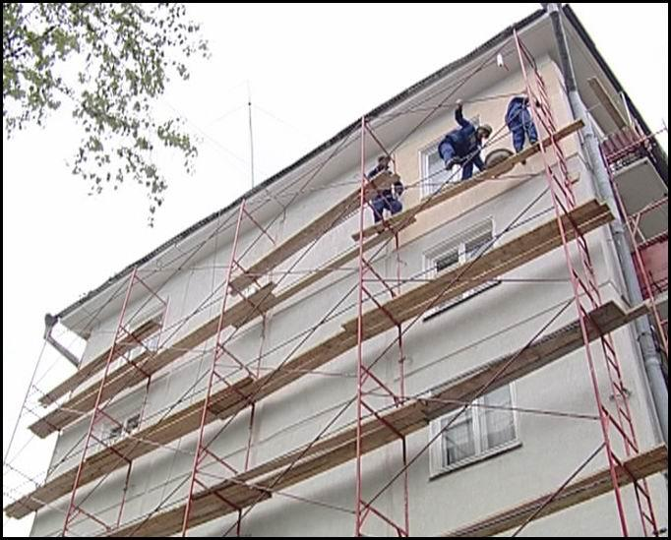
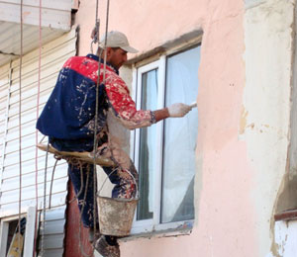
РЕМОНТ КРОВЛИ И ФАСАДОВ В Г.КАРАГАНДЕ

